Slide 1
Построения циркулем и линейкой. Геометрия 7 класс Выполнила: учитель математики МКОУ «Дедиловская СОШ» Соловьева Надежда Юрьевна.

Slide 2
Окружностью называется геометрическая фигура, состоящая из всех точек, расположенных на заданном расстоянии от данной точки.

Slide 3
О – центр окружности, ОК – радиус окружности, АВ – хорда. Хордой называется отрезок, соединяющий две точки окружности. АТ – диаметр окружности.

Slide 4
Любые две точки окружности делят ее на две части. Каждая из этих частей называется дугой окружности. ACB и ADB – дуги, ограниченные точками A и B.

Slide 5
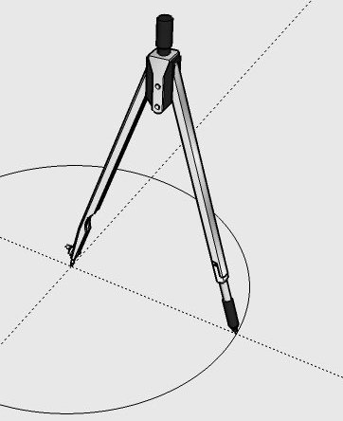
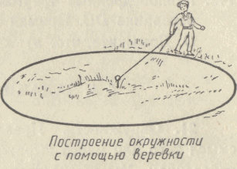
Для изображения окружности на чертеже пользуются циркулем. Чтобы провести окружность на местности, пользуются веревкой. Часть плоскости, ограниченная окружностью, называется кругом.

Slide 6
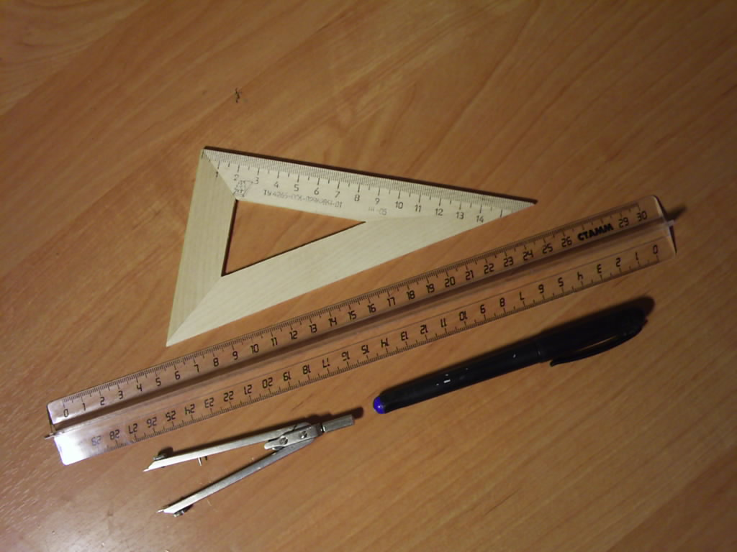
В геометрии выделяют задачи на построение, которые решаются с помощью двух инструментов – циркуля и линейки.

Slide 7
Задача. На данном луче от его начала отложить отрезок, равный данному.
Луч ОС и отрезок АВ,
Построим окружность
радиуса АВ с центром О.
Окружность пересечет
луч ОС в точке D.
Отрезок OD – искомый.

Slide 8
Задача. Отложить от данного луча угол, равный данному.
Требуется построить угол,
равный углу А, так,
чтобы одна из сторон
совпала с лучом OМ.

Slide 9
Проведем окружность произвольного радиуса с центром в вершине A данного угла.
Окружность пересекает стороны угла в точках B и C.
Проведем окружность того же радиуса с центром данного луча ОМ.
Она пересекает луч в точке D.
Построим окружность с центром D, радиус которой равен ВС
Окружности пересекаются в двух точках E и N.
∟МОЕ – искомый.

Slide 10
Рассмотрим треугольники ABC и ODE.
Отрезки AB и AC – радиусы окружности с центром А.
OD и OE – радиусы окружности с центром О.
Так как AB = OD, AC = OE, BC = DE – по построению.
Следовательно, Δ ABC = ΔODE – по третьему признаку равенства треугольников.
Поэтому ∟DOE = ∟BAC, то есть ∟ MOE = ∟A.

Slide 11
Задача. Построить биссектрису данного угла.
Проведем окружность произвольного радиуса с центром в вершине угла А.
Она пересекает стороны угла в точках В и С.
Построим окружности радиуса ВС с центрами в точках В и С.
Они пересекутся в точках Е и Т.
Проведем луч АЕ, который и будет биссектрисой данного угла.

Slide 12
Рассмотрим треугольники ACE и ABE.
AE – общая сторона;
AC = AB - как радиусы окружности;
CE = BE - по построению.
Следовательно, Δ ACE = ΔABE равны по третьему признаку равенства треугольников
Отсюда, ∟CAE = ∟BAE.
Луч АЕ – биссектриса данного угла.

Slide 13
Задача. Даны прямая и точка на ней. Построить прямую, проходящую через данную точку и перпендикулярную к данной прямой.
На лучах прямой а, исходящих из точки М,
отложим равные отрезки МА и МВ.
α
Построим окружности с
центрами А и В радиуса АВ.
Они пересекаются в точках: P и Q.
Проведем прямую через точку М и одну из этих точек.
MР - искомая прямая.

Slide 14
Рассмотрим Δ РАВ – равнобедренный,
АР = ВР по построению.
РМ – медиана Δ РАВ,
α
Так как в равнобедренном треугольнике медиана является и биссектрисой и высотой, то
MP искомая прямая.

Slide 15
Задача. Построить серединный отрезок.
АВ – данный отрезок.
Построим окружности с центрами А и В радиуса АВ.
Они пересекаются в точках: P и Q.
Проведем прямую PQ.
Точка О пересечения этой прямой с отрезком АВ и есть
середина отрезка АВ.

Slide 16
Треугольники APQ и BPQ равны по третьему признаку равенства треугольников.
AP = AQ, BP = ВQ - как радиусы окружностей, PQ – общая по построению.
1 2
∟1 = ∟2.
Следовательно, отрезок РO – биссектриса равнобедренного ΔАРВ, значит и медиана.
Точка О – середина отрезка АВ.

Slide 17
http://images.yandex.ru/yandsearch?
Учеб. Для 7 -9 кл. общеобразоват. учреждений / Л.С. Атанасян, В.Ф. Бутузов, С.Б. Кадомцев и др. – 10-е изд. – М.: Просвещение. 2010.
http://masterotvetov.com/matematika/106874
…
http://edu.znate.ru/docs/653/index-20374.html

